Slide 1


UNIVERSIDAD AUTÓNOMA DEL ESTADO DE MÉXICO
FACULTAD DE INGENIERÍA
Material Visual
Introducción a la Programación Entera
y Combinatoria
Unidad de Aprendizaje
Optativa. Tópicos de Optimización
Clave: MSU 113
PROGRAMA: MAESTRÍA EN INGENIERÍA DE LA CADENA DE SUMINISTRO
ORGANISMO EN QUE SE IMPARTE: FACULTAD DE INGENIERÍA
TIPO DE MATERIAL: SÓLO VISIÓN PROYECTABLE
FECHA DE ELABORACIÓN: 2017-B
ELABORADO POR: DR. JAVIER GARCÍA GUTIÉRREZ

Slide 2
JUSTIFICACIÓN
El presente material se elaboró con la intención de apoyar al docente al impartir el tema de «Introducción a la Programación Entera y Combinatoria» de la Unidad de Aprendizaje Tópicos de Optimización y así cumplir con una de las competencias genéricas de la misma. El material visual permite a los estudiantes facilitar su aprendizaje mediante la exposición de las ideas de las técnicas de resolución exactas para modelos con estructura lineal y variables enteras, o enteras mixtas, y de este modo, aprovechar el tiempo dentro del salón de clases.
PRESENTACIÓN
Debido a que los problemas de toma de decisiones en las distintas etapas de la Cadena de Suministros implican la construcción de modelos con variables con naturaleza discreta, es necesario conocer las técnicas algorítmicas para la resolución de este tipo de modelos, como Ramificación y Corte, o Planos de Corte. En este tema se presenta la motivación y estrategia para la resolución de problemas de aprovisionamiento y distribución en la Cadena de Suministro, a través de los procedimientos tradicionales exactos de resolución.

Slide 3
PROPÓSITO GENERAL DE LA UNIDAD DE APRENDIZAJE
Analizar y precisar las principales técnicas de formulación de modelos de optimización entera y los principales enfoques generales para resolver problemas de optimización entera y combinatoria.
COMPETENCIAS GENÉRICAS DE LA UNIDAD DE APRENDIZAJE
Al concluir el curso, el alumno podrá:
Formular y resolver problemas de programación entera.
Formular y entender la problemática de la optimización combinatoria.
Entender las estrategias de búsqueda de las estrategias basadas en meta-heurísticas
Resolver problemas combinatorios con enfoques algorítmicos meta-heurísticos en entornos de decisiones en las Cadena de Suministros.

Slide 4
BIBLIOGRAFÍA BÁSICA
Bertsimas, D.; Weismantel, R. (2005). Optimization over Integers, Dynamic Ideas.
Blum, C.; Roli, A.; Sampels, M. (2010). Hybrid Metaheuristics: An Emerging Approach to Optimization (Studies in Computational Intelligence), Springer.
Chen, D.-S.; Batson, R.G.; Dang, Y. (2010). Applied Integer Programming: Modeling and Solution, Wiley.
Cook, W.J.; Cunningham, W.H.; Pulleyblank, W.R.; Schrijver, A. (1998). Combinatorial Optimization, Wiley-Interscience.
Maniezzo, V.; Stützle, T.; Voß, S. (2009). Matheuristics: Hybridizing Metaheuristics and Mathematical Programming (Annals of Information Systems), Springer.
Martin, R.K. (1998). Large Scale Linear and Integer Optimization: A Unified Approach, Springer.
Nowak, I. (2005). Relaxation and Decomposition Methods for Mixed Integer Nonlinear Programming (International Series of Numerical Mathematics), Birkhäuser.

Slide 5
Optativa. Tópicos de Optimización
Tema: Introducción a la Programación Entera
y Combinatoria
(Instructor)

Slide 6
CONTENIDO
Programación entera
Poliedros
Cotas y relajaciones
Unimodularidad
Algoritmo de ramificación y acotamiento
Algoritmo de planos de corte

Slide 7
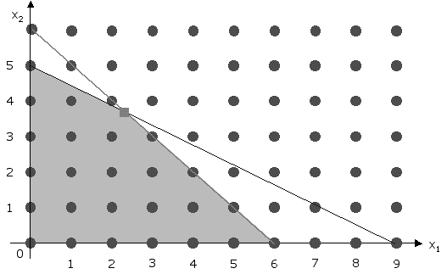
PROGRAMACIÓN ENTERA
Un problema de programación entera tiene la siguiente estructura:
Max c x
s. a.
A x ≤ b
x ∈ Z⁺
MAESTRÍA EN INGENIERÍA DE LA CADENA DE SUMINISTRO
FACULTAD DE INGENIERÍA

Slide 8
PROGRAMACIÓN ENTERA
En un problema de Programación Lineal Entera Mixta (Mixed-Integer Lineal Programming, o MILP), algunas variables son continuas y otras están obligadas a tomar valores enteros.
En el caso de un problema de Programación Binaria (Binary Programming, o BP), las variables toman valor 0 o 1, o sea x ∈ {0,1} ^{n}
Un problema de optimización combinatoria se define como a continuación: Dado un conjunto finito N = {1,….n} con pesos c_{j} asignados a cada j ∈ N y F una familia de conjuntos factibles de N, entonces queremos encontrar el elemento de F de peso mínimo:
Min_{S} { ∑_{j∈S} c_{j} / S∈ F }
MAESTRÍA EN INGENIERÍA DE LA CADENA DE SUMINISTRO
FACULTAD DE INGENIERÍA

Slide 9
PROGRAMACIÓN ENTERA
Resolución de un problema de programación lineal entera
Enfoque ingenuo: Resolver con programación lineal y aproximar la solución.
Ejemplo:
Max 1.00 x₁ + 0.64 x₂
Sujeto a
50 x₁ + 31 x₂ ≤ 250
3 x₁ - 2x₂ ≥ -4
x₁ , x₂ ≥ 0, x₁ , x₂ entera
La solución entera es (5,0), si no se pide que las variables sean enteras, la solución del problema de programación lineal es (376/193, 950/193).
MAESTRÍA EN INGENIERÍA DE LA CADENA DE SUMINISTRO
FACULTAD DE INGENIERÍA

Slide 10
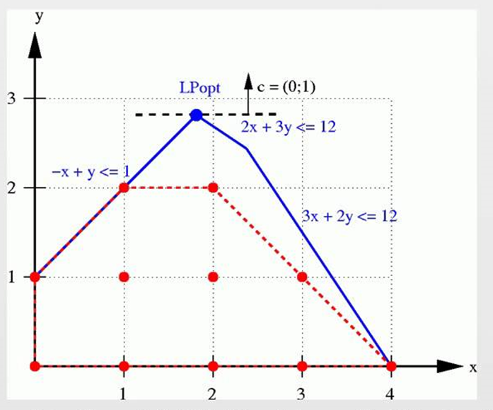
PROGRAMACIÓN ENTERA
MAESTRÍA EN INGENIERÍA DE LA CADENA DE SUMINISTRO
FACULTAD DE INGENIERÍA

Slide 11
PROGRAMACIÓN ENTERA
Ejemplos de modelos de programación lineal entera
Problema de asignación. Se tienen n personas para realizar n trabajos. Cada persona hace un sólo trabajo. Se asigna un costo c_{ij} a la asignación de la persona i para hacer el trabajo j de acuerdo a la capacidad de cada uno para realizar cada trabajo. Se quiere encontrar la asignación que minimice los costos.
Problema de la mochila (Knapsack problem). Se tiene un presupuesto de b pesos disponible para invertir en algunos de n posibles proyectos para el próximo año. Sea a_{j} la inversión que requiere el proyecto j y c_{j} el beneficio que produce dicho proyecto. Se quiere maximizar las ganancias. La condición fundamental es que sólo se puede invertir en el proyecto completo (no en una fracción de él).
MAESTRÍA EN INGENIERÍA DE LA CADENA DE SUMINISTRO
FACULTAD DE INGENIERÍA

Slide 12
PROGRAMACIÓN ENTERA
Ejemplos de modelos de programación lineal entera
Problema de cubierta (Set Covering). se quieren cubrir un cierto número de regiones con centros de emergencia (por ejemplo estaciones de bomberos o de ambulancias) con un costo mínimo. Se conocen los costos de instalar un centro en cada región y que regiones pueden ser servidas desde el mismo.
Problema del agente viajante (Traveling Salesman Problem, TSP). Es el problema más famoso y más estudiando de Optimización Combinatoria. Un agente viajero requiere visitar n ciudades y volver al lugar de partida recorriendo la menor distancia total (o bien, en el menor tiempo posible o al menor costo).
MAESTRÍA EN INGENIERÍA DE LA CADENA DE SUMINISTRO
FACULTAD DE INGENIERÍA

Slide 13
PROGRAMACIÓN ENTERA
Muchos problemas de optimización combinatoria como por ejemplo el TSP se consideran problemas abiertos o no resueltos desde el punto de vista de la investigación. A pesar de que se resuelven cada vez problemas mayores, no se conocen métodos que resuelvan estos problemas en un tiempo razonable.
En realidad para la generalidad de los problemas combinatorios, sólo se conocen algoritmos que requieren un número de operaciones que crece en forma exponencial cuando aumenta el tamaño del problema.
No se conocen tampoco métodos que resuelvan cualquier problema de programación lineal entera en un tiempo que crezca en forma polinomial respecto del tamaño del problema.
MAESTRÍA EN INGENIERÍA DE LA CADENA DE SUMINISTRO
FACULTAD DE INGENIERÍA

Slide 14
PROGRAMACIÓN ENTERA
Ejemplos de modelos de programación entera mixta
Problema de localización (Uncapacitated Facility Location). Dadas n posibles ubicaciones para poner depósitos y un conjunto de m clientes, y suponiendo que hay un costo fijo f_{j} de instalar un depósito en el lugar j, y un costo c_{ij} de llevar la mercadería que requiere el cliente i desde el depósito j, se quiere buscar una estrategia de implantación de los depósitos de forma que se minimicen los costos totales.
Este problema se puede modelar como un problema de programación entera mixta si se consideran que las variables que definen que fracción de la demanda del cliente i es llevada al depósito j, no necesitan ser enteras.
MAESTRÍA EN INGENIERÍA DE LA CADENA DE SUMINISTRO
FACULTAD DE INGENIERÍA

Slide 15
PROGRAMACIÓN ENTERA
Ejemplos de modelos de programación entera mixta
Problema de planificación de la producción (Uncapacitated Lot-Sizing Problem). Se quiere hacer un plan de producción de un sólo producto, para un horizonte de n periodos, con el objetivo de satisfacer la demanda en cada período minimizando costos. Se tienen los siguientes datos:
f_{t} costo fijo de producir en el período t
p_{t} costo por unidad producida en el período t
h_{t} costo de almacenamiento por unidad en el periodo t
d_{t} demanda del periodo t.
Este problema se puede modelar como un problema de programación entera mixta si se considera que las variables que definen cuanto producir no necesitan ser enteras.
MAESTRÍA EN INGENIERÍA DE LA CADENA DE SUMINISTRO
FACULTAD DE INGENIERÍA

Slide 16
CONTENIDO
Programación entera
Poliedros
Cotas y relajaciones
Unimodularidad
Algoritmo de ramificación y acotamiento
Algoritmo de planos de corte

Slide 17
POLIEDROS
Definición
Un poliedro P ⊂ R^{n+p} es una formulación para un conjunto X ⊂ Z^{n} x R^{p} si X = P ∩ Z^{n} x R^{p}.
Puede haber varias formulaciones para un mismo problema.
Por ejemplo, sea X = {(0,0,0,0}, (1,0,0,0), (0,1,0,0), (0,0,1,0), (0,0,0,1), (0,1,0,1), (0,0,1,1)}
MAESTRÍA EN INGENIERÍA DE LA CADENA DE SUMINISTRO
FACULTAD DE INGENIERÍA

Slide 18
POLIEDROS
Las siguientes son 3 formulaciones diferentes para X
P1 = { x∈ R⁴, 0 ≤ x ≤ 1, 83 x₁ + 61 x₂ + 49 x₃ + 20 x₄ ≤ 100}
P2 = { x∈ R⁴, 0 ≤ x ≤ 1, 4 x₁ + 3 x₂ + 2 x₃ + x₄ ≤ 4}
P3 = { x∈ R⁴, 0 ≤ x ≤ 1,
4 x₁ + 3 x₂ + 2 x₃ + x₄ ≤ 4
x₁ + x₂ + x₃ ≤ 1
x₁ + x₄ ≤ 1}
Se puede probar a partir de estas ecuaciones que P1 ⊃ P2 ⊃ P3, y que
P3 = conv(X)
MAESTRÍA EN INGENIERÍA DE LA CADENA DE SUMINISTRO
FACULTAD DE INGENIERÍA

Slide 19
POLIEDROS
Dado X ⊂ R^{n}, el problema
IP : {max cx / x ∈ X}
es equivalente al problema de programación lineal
{max cx / x ∈ conv (X)}
Como se determinó, conv(X) es un poliedro y sus puntos extremos están en X.
Una de las motivaciones del estudio de los poliedros, es saber qué formulación es mejor que otra. Con base en esto, es posible hacer una valoración acerca de la formulación ideal para un problema de programación entera.
MAESTRÍA EN INGENIERÍA DE LA CADENA DE SUMINISTRO
FACULTAD DE INGENIERÍA

Slide 20
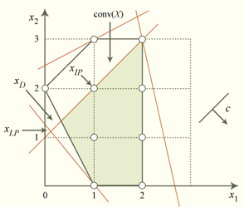
POLIEDROS
MAESTRÍA EN INGENIERÍA DE LA CADENA DE SUMINISTRO
FACULTAD DE INGENIERÍA

Slide 21
POLIEDROS
Resultado importante
Si la formulación es una descripción de la cápsula convexa del conjunto de soluciones enteras entonces podemos resolver el problema como un problema de programación lineal (continua, por ejemplo con el método simplex). Todos los vértices del poliedro serán enteros y por lo tanto el óptimo del modelo de programación lineal (problema relajado) será entero.
En la mayoría de los casos es muy difícil encontrar la cápsula convexa del conjunto de soluciones enteras, y además muchas veces la descripción de la cápsula convexa requiere de un número exponencial de desigualdades.
MAESTRÍA EN INGENIERÍA DE LA CADENA DE SUMINISTRO
FACULTAD DE INGENIERÍA

Slide 22
CONTENIDO
Programación entera
Poliedros
Cotas y relajaciones
Unimodularidad
Algoritmo de ramificación y acotamiento
Algoritmo de planos de corte

Slide 23
COTAS Y RELAJACIONES
Sea el problema IP de PLE
z* = max { cx / x ∈ X ⊂ Z^{n}}
Dada una solución factible x, ¿cómo se puede probar que es óptima?
Se desearía encontrar una cota inferior z_ de z y una cota superior z⁻⁻,
tal que z_ = z⁻⁻.
Nos serviría tener un algoritmo que vaya generando una sucesión creciente de valores de z_ y una sucesión decreciente de valores z⁻⁻. Precisamente esto es lo que tratan de hacer los métodos para resolver problemas de programación entera.
Cualquier solución factible, x∈ X , nos provee de una cota inferior cx ≤ z*.
MAESTRÍA EN INGENIERÍA DE LA CADENA DE SUMINISTRO
FACULTAD DE INGENIERÍA

Slide 24
COTAS Y RELAJACIONES
A veces, obtener una solución factible es tan difícil como resolver el problema de optimización.
Para obtener soluciones factibles en la práctica se usan frecuentemente algoritmos heurísticos. Estos algoritmos tratan de obtener las mejores soluciones posibles pero no garantizan obtener el óptimo.
MAESTRÍA EN INGENIERÍA DE LA CADENA DE SUMINISTRO
FACULTAD DE INGENIERÍA

Slide 25
COTAS Y RELAJACIONES
Relajación. La relajación consiste en reemplazar el problema IP por uno más simple que sabemos resolver, por ejemplo:
“agrandar” el conjunto de soluciones factibles, o
reemplazar la función objetivo por una cuyo valor sea mayor o igual a cx en todas las soluciones factibles.
Proposición
Si RP es una relajación de IP y z^{R} es el valor óptimo de RP entonces z^{R} ≥ z*.
Si PLE es: z* = max { cx / Ax ≤ b, x ∈ Z₊^{n}}, entonces, la relajación lineal RLP de PLE se define como:
z^{LP} = max { cx / Ax ≤ b, x ∈ R₊^{n}}
MAESTRÍA EN INGENIERÍA DE LA CADENA DE SUMINISTRO
FACULTAD DE INGENIERÍA

Slide 26
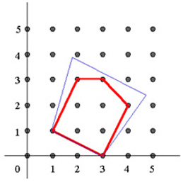
COTAS Y RELAJACIONES
Proposición
Si RLP es no factible, entonces PLE es no factible.
Si x* es óptimo para RLP y x*∈X entonces x* es la solución óptima de PLE.
MAESTRÍA EN INGENIERÍA DE LA CADENA DE SUMINISTRO
FACULTAD DE INGENIERÍA

Slide 27
COTAS Y RELAJACIONES
Relajación combinatoria
Se trata de problemas que es posible resolver más fácilmente que un problema de programación entera, se obtienen por ejemplo eliminando algunas de las restricciones del problema de programación entera.
Por ejemplo para el problema del agente viajero TSP asimétrico, el problema de asignación es una relajación del TSP.
Si tenemos el problema de la mochila, tenemos
X = {x ∈ X ⊂ Z₊^{n} / ∑_{j} a_{j} x_{j} ≤ b}
Se obtiene una relajación reemplazando X por
X´ = {x ∈ X ⊂ Z₊^{n} / ∑_{j} ⎣a_{j}⎦ x_{j} ≤ ⎣b⎦}
MAESTRÍA EN INGENIERÍA DE LA CADENA DE SUMINISTRO
FACULTAD DE INGENIERÍA

Slide 28
COTAS Y RELAJACIONES
Relajación Lagrangeana
Para la relajación Lagrangeana, en lugar de ignorar las restricciones “difíciles”, se incluyen en la función objetivo.
Proposición
Si se tiene z* = max { cx / Ax ≤ b, x ∈ X ⊂ Z₊^{n}} y escribimos
z(u) = max { cx + u (b- Ax) , x ∈X ⊂ Z₊^{n}}
entonces, para todo u ≥ 0:
z(u) ≥ z*.
MAESTRÍA EN INGENIERÍA DE LA CADENA DE SUMINISTRO
FACULTAD DE INGENIERÍA

Slide 29
CONTENIDO
Programación entera
Poliedros
Cotas y relajaciones
Unimodularidad
Algoritmo de ramificación y acotamiento
Algoritmo de planos de corte

Slide 30
UNIMODULARIDAD
En la práctica, un problema de programación lineal entera es “fácil”, si los resultados que se obtienen redondeando son útiles (por ejemplo, el problema de cutting stock, o método de generación de columnas).
Sin embargo, para hablar de soluciones exactas para un problema se deben tener definiciones más precisas y formales. Un problema de programación lineal entera es “fácil” cuando:
Hay un algoritmo polinomial para resolverlo
Hay un dual fuerte que permite definir condiciones de optimalidad fácilmente verificables.
Hay un algoritmo polinomial para resolver el problema de “separación” .
Se tiene una descripción completa y compacta de la cubierta convexa del problema.
MAESTRÍA EN INGENIERÍA DE LA CADENA DE SUMINISTRO
FACULTAD DE INGENIERÍA

Slide 31
UNIMODULARIDAD
Definición
Sea z = max { cx / Ax ≤ b, x ∈ Z₊^{n}} con A y b con todos sus elementos enteros.
Proposición
Si para la base óptima B se verifica que det(B) = +/-1 entonces la solución óptima básica correspondiente de la relajación lineal RLP del PLE es entera, y por lo tanto el óptimo de RLP es igual a el óptimo z* del PLE.
Dem: usando la regla de Cramer para resolver sistemas lineales para calcular el óptimo x_{B}* en el simplex revisado, se ve que si los elementos de B y b son enteros y det (B) = +/-1, x_{B}* es entero.
MAESTRÍA EN INGENIERÍA DE LA CADENA DE SUMINISTRO
FACULTAD DE INGENIERÍA

Slide 32
UNIMODULARIDAD
Definición
Se dice que una matriz A es totalmente unimodular (TU) si el determinante de A y de todas sus submatrices cuadradas es 1, -1, ó 0.
Proposición
Si A es totalmente unimodular entonces todas las soluciones básicas de la relajación lineal RLP del PLE son enteras, y por lo tanto el óptimo de RLP es igual a el óptimo z* del PLE.
Si la matriz del PLE es totalmente unimodular entonces se puede obtener
la solución resolviendo su relajación lineal (e.g. con el método Simplex)
MAESTRÍA EN INGENIERÍA DE LA CADENA DE SUMINISTRO
FACULTAD DE INGENIERÍA

Slide 33
UNIMODULARIDAD
Identificación de una matriz unimodular
Proposición.
Son equivalentes:
A es TU
AT es TU
La matriz (A,I) es TU
MAESTRÍA EN INGENIERÍA DE LA CADENA DE SUMINISTRO
FACULTAD DE INGENIERÍA

Slide 34
UNIMODULARIDAD
Identificación de una matriz unimodular (cont.)
Proposición
Una matriz es TU si se verifica que:
a_{ij} ∈{1,-1,0} para todo i,j
Cada columna contiene a lo sumo dos coeficientes ≠ 0.
Existe una partición (M₁,M₂) del conjunto de filas M tal que para toda columna j que tiene dos elementos distintos de cero, entonces se satisface que ∑_{i ∈M1} a_{ij} - ∑ _{i ∈M2} a_{ij} = 0
Proposición
El problema de PL max {cx/ Ax ≤ b, x∈R₊^{n}} tiene solución entera para todo vector b para la cuál existe solución finita si y sólo si A es TU.
MAESTRÍA EN INGENIERÍA DE LA CADENA DE SUMINISTRO
FACULTAD DE INGENIERÍA

Slide 35
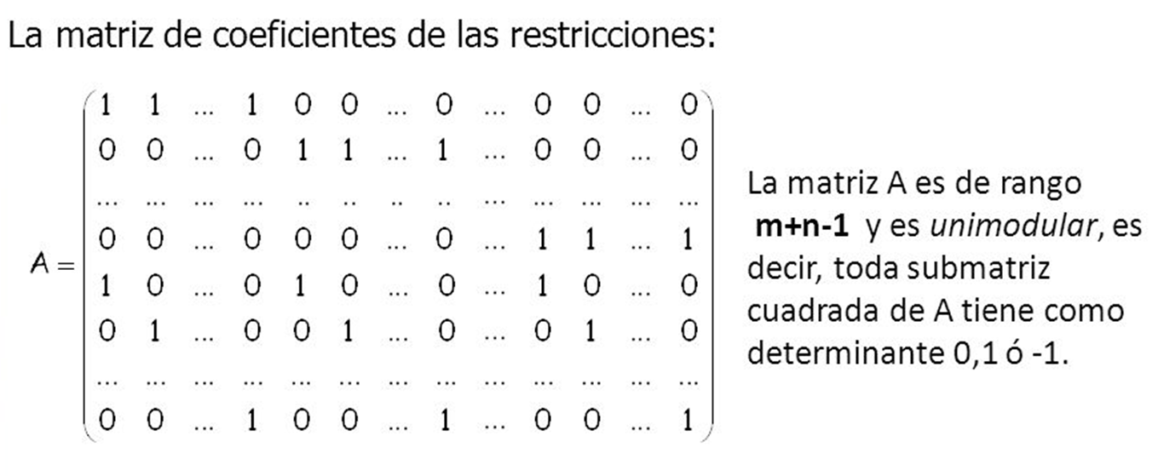
UNIMODULARIDAD
Ejemplos de problemas “fáciles”
Problema de asignación (la matriz del problema es TU).
Problema flujo máximo de una red (la matriz del problema es TU).
Problema de transporte (la matriz del problema es TU). De hecho, el método conocido para resolver este problema es una adaptación del método simplex.
MAESTRÍA EN INGENIERÍA DE LA CADENA DE SUMINISTRO
FACULTAD DE INGENIERÍA

Slide 36
CONTENIDO
Programación entera
Poliedros
Cotas y relajaciones
Unimodularidad
Algoritmo de ramificación y acotamiento
Algoritmo de planos de corte

Slide 37
RAMIFICACIÓN Y ACOTAMIENTO
Los métodos exactos para resolver los problemas de programación entera son:
Ramificación y acotamiento (Branch and bound).
Métodos de cortes o planos de corte.
Ramificación y corte (Branch and Cut).
Métodos de generación de columnas.
Debe tenerse en cuenta que para obtener el óptimo estos métodos se pueden requerir un número muy grande de iteraciones. El número de operaciones crece exponencialmente con el tamaño del problema a resolver, por lo que puede no ser práctica según la instancia por resolver.
MAESTRÍA EN INGENIERÍA DE LA CADENA DE SUMINISTRO
FACULTAD DE INGENIERÍA

Slide 38
RAMIFICACIÓN Y ACOTAMIENTO
Tenemos el PLE z = max { cx / x ∈ X ⊂ Z^{n}}
Se quiere dividir el problema en problemas más pequeños que sean más fáciles de resolver. O sea hacer X = X₁∪ …….∪ X_{h,} entonces si:
z^{k =} max { cx / x ∈ X_{k}}
Se tendrá que:
z = max_{k} {z^{k} }
En el método de ramificación y acotamiento se utilizan estas ideas en forma iterativa: se usa árbol de enumeración para representar el algoritmo. En cada nodo resolvemos un problema menor de optimización.
MAESTRÍA EN INGENIERÍA DE LA CADENA DE SUMINISTRO
FACULTAD DE INGENIERÍA

Slide 39
RAMIFICACIÓN Y ACOTAMIENTO
Nodo raíz
Nivel 0
Nodos hijos
Nivel 1 (n nodos)
...
Nodos hijos
Nivel 2 (n*(n-1))
...
MAESTRÍA EN INGENIERÍA DE LA CADENA DE SUMINISTRO
FACULTAD DE INGENIERÍA

Slide 40
RAMIFICACIÓN Y ACOTAMIENTO
Entonces: X = X₁ ∪ X₂ , X₁ = X₁₁ ∪ X₁₂, etcétera.
X
X₁
X₂
X₁₁
X₁₂
X₂₁
X₂₂
MAESTRÍA EN INGENIERÍA DE LA CADENA DE SUMINISTRO
FACULTAD DE INGENIERÍA

Slide 41
RAMIFICACIÓN Y ACOTAMIENTO
Enumeración implícita
Es una estrategia para no recorrer el árbol completo.
Proposición
Si tenemos una descomposición del conjunto de soluciones factibles X = = X₁∪ …….∪ X_{h,} y z^{k =} max { cx / x ∈ X_{k}}, y si z^{k}¯ es una cota superior de z^{k} y z^{k}_ es una cota inferior de z^{k}, entonces z¯ = max_{k} z^{k}¯ es una cota superior de z* y z_ = max_{k} z^{k}_ es una cota inferior de z*.
En la mayoría de los casos se resuelve en cada nodo del árbol la relajación lineal del problema z^{k}, usando el método simplex.
MAESTRÍA EN INGENIERÍA DE LA CADENA DE SUMINISTRO
FACULTAD DE INGENIERÍA

Slide 42
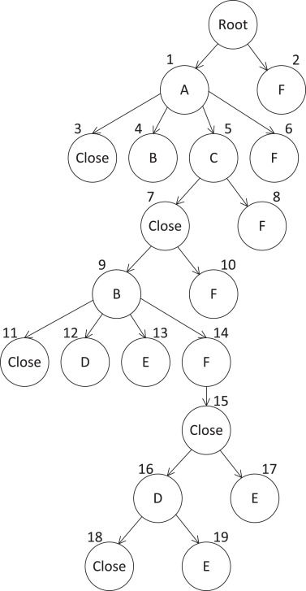
RAMIFICACIÓN Y ACOTAMIENTO
Criterios de poda:
Por optimalidad
Por valor de las cotas
Por infactibilidad
MAESTRÍA EN INGENIERÍA DE LA CADENA DE SUMINISTRO
FACULTAD DE INGENIERÍA

Slide 43
RAMIFICACIÓN Y ACOTAMIENTO
Ejemplo:
Max 4 x₁ – x₂
s.a.
7 x₁ – 2 x₂ ≤ 14
x₂ ≤ 3
2 x₁ – 2 x₂ ≤ 3
x ∈ Z²₊
Se resuelve la relajación lineal del problema original.
La solución es x= (20/7, 3) con un valor de z¯ = 59/7.
MAESTRÍA EN INGENIERÍA DE LA CADENA DE SUMINISTRO
FACULTAD DE INGENIERÍA

Slide 44
RAMIFICACIÓN Y ACOTAMIENTO
Para esta solución se tiene una sola variable, x₁ que es fraccionaria. Se divide el problema entonces agregando para un lado la restricción x₁ ≤ 2 y para el otro x₁ ≥ 3, es decir,
S₁= S ∩ {x / x₁ ≤ 2} y S₂= S ∩ {x / x₁ ≥ 3 }
Elegimos ahora resolver S₁, agregando la nueva restricción que es sólo una cota de una variable, x₁ ≤ 2 y resolviendo con el método simplex a partir de la última solución básica. Se obtiene que la solución óptima de S₁, es: x = (2, 1/2) con valor z₁¯ = 15/2.
Se tiene que de nuevo, una sola variable que no es entera. Se parte S₁ usando las restricciones x₂ ≤ 0 y x₂ ≥ 1 y tenemos dos nuevos nodos
S₁₁ = S ∩ {x / x₁ ≤ 2 y x₂ = 0 } y
S₁₂ = S ∩ {x / x₁ ≤ 2 y x₂ ≥ 1}
MAESTRÍA EN INGENIERÍA DE LA CADENA DE SUMINISTRO
FACULTAD DE INGENIERÍA

Slide 45
RAMIFICACIÓN Y ACOTAMIENTO
Ahora se tienen tres nodos “abiertos” para continuar: S₂ S₁₁ y S₁₂ . Se elige arbitrariamente resolver el problema lineal correspondiente a S₂ y se tiene que es un problema no factible.
Se elige ahora S₁₂ = S ∩ {x / x₁ ≤ 2 y x₂ ≥ 1} y obtenemos una solución x= ( 2,1) con valor z = 7. Esta es la mejor solución entera hasta el momento y tenemos entonces una cota inferior z_ = 7 . Por esta rama no se tiene que abrir más nodos.
Por último, se elige el único nodo que queda, S₁₁ = S ∩ {x / x₁ ≤ 2 y x₂ = 0 }. Al resolverlo obtenemos x = (3/2, 0) con valor z ¯ = 6. Como ya se tenía una cota z_ = 7, se puede podar esta rama también y la solución óptima es (2, 1) con valor 7.
MAESTRÍA EN INGENIERÍA DE LA CADENA DE SUMINISTRO
FACULTAD DE INGENIERÍA

Slide 46
RAMIFICACIÓN Y ACOTAMIENTO
x= (20/7, 3)
z¯ = 59/7.
X
Resolver S₁ con x₁≥ 2
x = (2, 1/2)
z₁¯ = 15/2
Resolver S₂ con x₁≤ 3
No factible
X₁
X₂
Resolver S₁₁ con x₂≤ 0
x = (3/2, 0)
z₁₁¯ = 6
Resolver S₁₂ con x₂≥ 1
x = (2, 1)
z₁₂¯ = 7
X₁₁
X₁₂
MAESTRÍA EN INGENIERÍA DE LA CADENA DE SUMINISTRO
FACULTAD DE INGENIERÍA

Slide 47
RAMIFICACIÓN Y ACOTAMIENTO
Consideraciones
Las principales problemáticas de la ramificación y acotamiento son las siguientes:
Obtener las mejores cotas posibles
Reglas de ramificación. Qué variable elegir.
Reglas para decidir qué nodo “abierto” procesar.
Cómo resolver el problema de PL en cada nodo.
Cómo almacenar el árbol. Qué información almacenar.
Si la cantidad de nodos abiertos en el algoritmo es muy grande se puede tener problemas de falta de memoria en la computadora.
MAESTRÍA EN INGENIERÍA DE LA CADENA DE SUMINISTRO
FACULTAD DE INGENIERÍA

Slide 48
RAMIFICACIÓN Y ACOTAMIENTO
Los paquetes computacionales, en sus implementaciones de ramificación y acotamiento, ofrecen ciertas características como las siguientes:
Prepocesamiento
Elección entre varias estrategias de pivoteo. Uso de métodos de punto interior en el nodo raíz.
Elección entre varias estrategias de ramificación (GUB branching, Strong branching).
Definición de prioridades de las variables.
Fijar por costo reducido
Heurísticas primales
El usuario puede ya contar con una buena solución factible, y proveerla para usarlo como cota.
MAESTRÍA EN INGENIERÍA DE LA CADENA DE SUMINISTRO
FACULTAD DE INGENIERÍA

Slide 49
RAMIFICACIÓN Y ACOTAMIENTO
El preprocesamiento es una etapa donde donde se intenta detectar rápidamente si se pueden eliminar restricciones o variables que sean redundantes o mejorar las cotas de algunas variables. Por ejemplo, usando reglas de preprocesamiento se puede reducir el sistema:
Max 2x₁ + x₂ - 2x₃
s. a.
5x₁ -2x₂ + 8x₃ ≤ 15
8x₁ +3 x₂ – x₃ ≥ 9
x₁ + x₂ + x₃ ≤ 6
0 ≤ x₁ ≤ 3
0 ≤ x₂ ≤ 1
1 ≤ x₃
Max 2x₁ + x₂ - 2x₃
s. a.
5x₁ -2x₂ + 8x₃ ≤ 15
8x₁ + 3x₂ – x₃ ≥ 9
7/8 ≤ x₁ ≤ 9/5
0 ≤ x₂ ≤ 1
1 ≤ x₃ ≤ 101/64
MAESTRÍA EN INGENIERÍA DE LA CADENA DE SUMINISTRO
FACULTAD DE INGENIERÍA

Slide 50
CONTENIDO
Programación entera
Poliedros
Cotas y relajaciones
Unimodularidad
Algoritmo de ramificación y acotamiento
Algoritmo de planos de corte

Slide 51
PLANOS DE CORTE
Problema:
max {cx / x ∈ X}
con X = {x / Ax ≤ b, x ∈ Z^{n}₊}
Proposición: conv (X) es un poliedro que puede entonces escribirse como:
conv (X) = {x / Ax ≤ b, x ≥ 0}
Lo mismo ocurre para un problema de programación lineal entera mixta.
MAESTRÍA EN INGENIERÍA DE LA CADENA DE SUMINISTRO
FACULTAD DE INGENIERÍA

Slide 52
PLANOS DE CORTE
Situación ideal
Se cuenta con una descripción completa de la cápsula convexa (problemas fáciles).
Si el problema es NP-Hard no se tiene la esperanza de poder tener una buena descripción de conv(X). Sin embargo es posible obtener una aproximación dela cápsula convexa.
Definición
Una desigualdad πx ≤ π₀ es una desigualdad válida para X ⊂ R^{n} si se verifica que πx ≤ π₀ para todo x ∈ X.
MAESTRÍA EN INGENIERÍA DE LA CADENA DE SUMINISTRO
FACULTAD DE INGENIERÍA

Slide 53
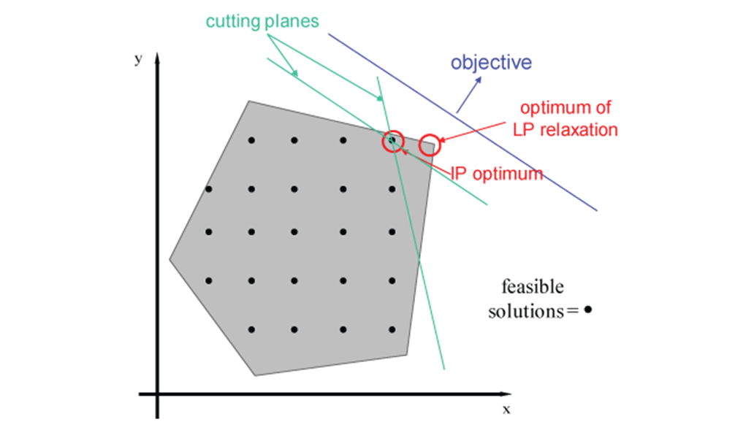
PLANOS DE CORTE
MAESTRÍA EN INGENIERÍA DE LA CADENA DE SUMINISTRO
FACULTAD DE INGENIERÍA

Slide 54
PLANOS DE CORTE
Proposición
πx ≤ π₀ es una desigualdad válida para P = {x / Ax ≤ b, x ≥ 0} ≠ ∅ si y sólo si ∃ u ≥ 0, v ≥ 0 tal que uA – v = π y ub ≤ π₀ o ∃ u ≥ 0 tal que uA ≥ π y ub ≤ π₀
Proposición
Si X = { y ∈ Z¹ / y ≤ b } entonces y ≤ ⎣b ⎦ es una desigualdad válida para X.
MAESTRÍA EN INGENIERÍA DE LA CADENA DE SUMINISTRO
FACULTAD DE INGENIERÍA

Slide 55
PLANOS DE CORTE
Método de Chvátal-Gomory para desigualdades válidas
Sea X = P∩ Z^{n} , P = {x ∈R^{n} / Ax ≤ b }, A matriz de mxn, {a₁, a₂………. a_{n}} columnas de A, u ∈ R^{m}₊.
La desigualdad ∑_{j} u a_{j} x_{j} ≤ ub es válida para P
∑_{j} ⎣u a_{j}⎦ x_{j} ≤ ub es válida para P.
∑_{j} ⎣u a_{j}⎦ x_{j} ≤ ⎣u b ⎦ es valida para X.
Las desigualdades originalmente propuestas por Gomory, que son una clase particular de éstas y que fueron las que dieron origen a este método, se pueden expresar a partir de la base óptima de la relajación lineal, incorporar al último sistema y volver a optimizar a partir de allí.
MAESTRÍA EN INGENIERÍA DE LA CADENA DE SUMINISTRO
FACULTAD DE INGENIERÍA

Slide 56
PLANOS DE CORTE
Teorema
Toda desigualdad válida para X puede ser obtenida aplicando C-G un número finito de pasos.
Si se puede determinar una familia de desigualdades válidas para el problema podemos agregarlas a la formulación y usar un paquete comercial para ramificación y acotamiento.
Ejemplos: Problema de localización sin restricciones de capacidad, y el problema de Lost-Sizing con restricciones de capacidad.
MAESTRÍA EN INGENIERÍA DE LA CADENA DE SUMINISTRO
FACULTAD DE INGENIERÍA

Slide 57
PLANOS DE CORTE
Supongamos que X = P∩ Z^{n} y que conocemos una familia F de desigualdades válidas para X, πx ≤ π₀ ∈ F .
F puede tener un número muy grande de desigualdades como para agregarlas directamente a la formulación. En este caso se usa un algoritmo de planos de corte para intentar resolver el problema IP = max {cx: x ∈ X} .
Para una función objetivo específica, el objetivo no es encontrar la cápsula convexa completa, sólo necesitamos una buena aproximación “cerca” de la solución óptima.
Problema de separación para F
Dada una solución x* de la relajación lineal z = max {cx: x ∈ P} encontrar una desigualdad π^{t} x ≤ π^{t}₀ de F, tal que π^{t}x* > π^{t}₀ , o sea una desigualdad que corta x*
MAESTRÍA EN INGENIERÍA DE LA CADENA DE SUMINISTRO
FACULTAD DE INGENIERÍA

Slide 58
PLANOS DE CORTE
Algoritmo
Inicialización: t= 0, P⁰ = P
Iteración t. Resolver el problema de programación lineal.
z^{t} = max {cx: x ∈ P^{t}}
Sea x^{t} una solución óptima.
- Si x^{t} ∈ Z^{n} parar. x^{t} es óptima para IP
- Si x^{t} ∉ Z^{n} resolver el problema de separación para x^{t} y la
familia de desigualdades válidas F.
Si se encuentra una desigualdad π^{t} x ≤ π^{t}₀ en F, tal que π^{t}x^{t} > π^{t}₀ , o sea una desigualdad que corta x^{t} , se hace P^{t} = P ∩ {x / π^{t} x ≤ π^{t}₀ }, t = t+1.
Sino, parar
MAESTRÍA EN INGENIERÍA DE LA CADENA DE SUMINISTRO
FACULTAD DE INGENIERÍA

Slide 59
PLANOS DE CORTE
Consideraciones
El problema de separación se implementa utilizando un paquete comercial de programación lineal, que permita incorporar nuevos cortes y algoritmos de separación.
Una buena estrategia es agregar varios cortes violados por vez y no uno por iteración.
En caso que el algoritmo termine sin una solución entera para el problema, entonces P^{t} = P ∩ {x / π^{i} x ≤ π^{i}_{0,}i =1….t } es una formulación más ajustada del problema que puede ser usar para, a partir de aquí, inicializar con el algoritmo de ramificación y acotamiento.
MAESTRÍA EN INGENIERÍA DE LA CADENA DE SUMINISTRO
FACULTAD DE INGENIERÍA

